Slide 1
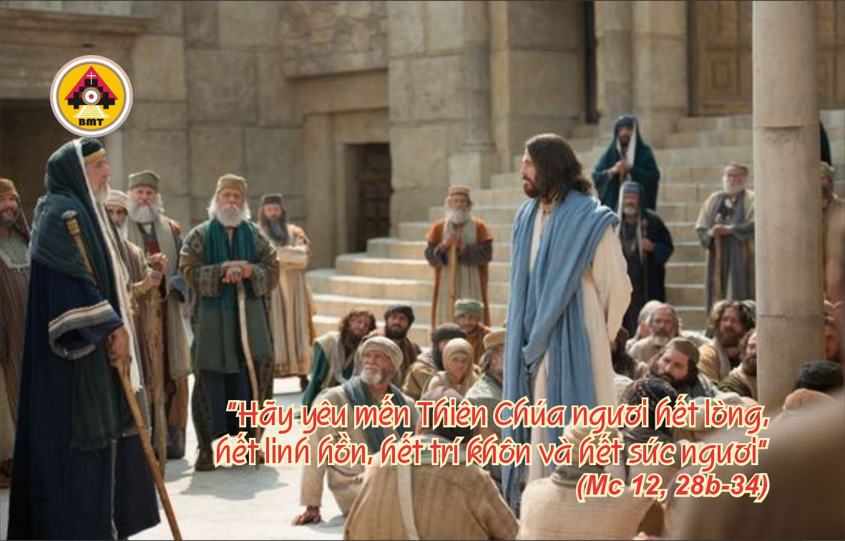

THỨ SÁU TUẦN III MÙA CHAY

Slide 2

Lạy Chúa, giữa hàng chúa tể không ai giống như Chúa. Vì Chúa cao cả và làm nên những điều kỳ diệu, duy một mình Chúa là Thiên Chúa.
Ca nhập lễ

Slide 3

Bài Ðọc I: Hs 14, 2-10
Trích sách Tiên tri Hô-sê.
“Chúng tôi sẽ không còn nói rằng: Thần minh chúng tôi là sản phẩm do tay chúng tôi làm ra”.

Slide 4
Tv: 80, 6c-8a. 8bc-9. 10-11ab. 14 và 17
Ðáp: Ta là Chúa, là Thiên Chúa của ngươi, hãy nghe Ta răn bảo
ĐAP CA :

Slide 5
Phúc cho những ai thành tâm thiện chí giữ lấy lời Chúa, và nhẫn nại sinh hoa kết quả.
Câu Xướng Trước Phúc Âm:

Slide 6
Phúc Âm: Mc 12, 28b-34

Slide 7


Slide 8
Mến Chúa hết lòng và yêu tha nhân như chính mình, thì hơn mọi lễ vật hy sinh.
Ca Hiệp Lễ

Slide 9
Ca Kết Lễ

Slide 10
THỨ SÁU TUẦN III MÙA CHAY

